Slide 1
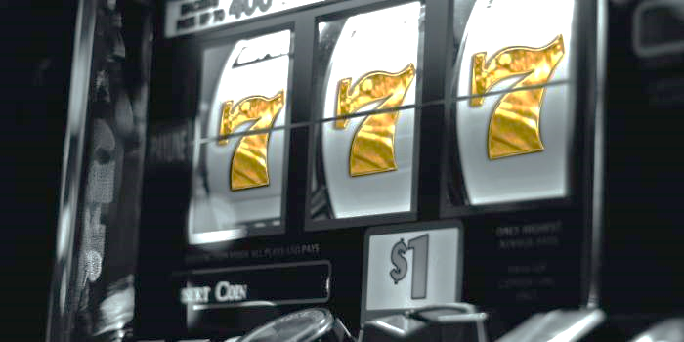
Casino Floor Mix optimization
at Lucky Duck Entertainment
A student solution

Slide 2

Università degli Studi di Milano – Bicocca
Corso di Laurea Magistrale in Data Science
Decision Models
Final Project
Autori
Beatrice Fumagalli – 784549
Matteo Porcino – 748876
Pierluigi Tagliabue – 835211
21 Giugno 2018

Slide 3
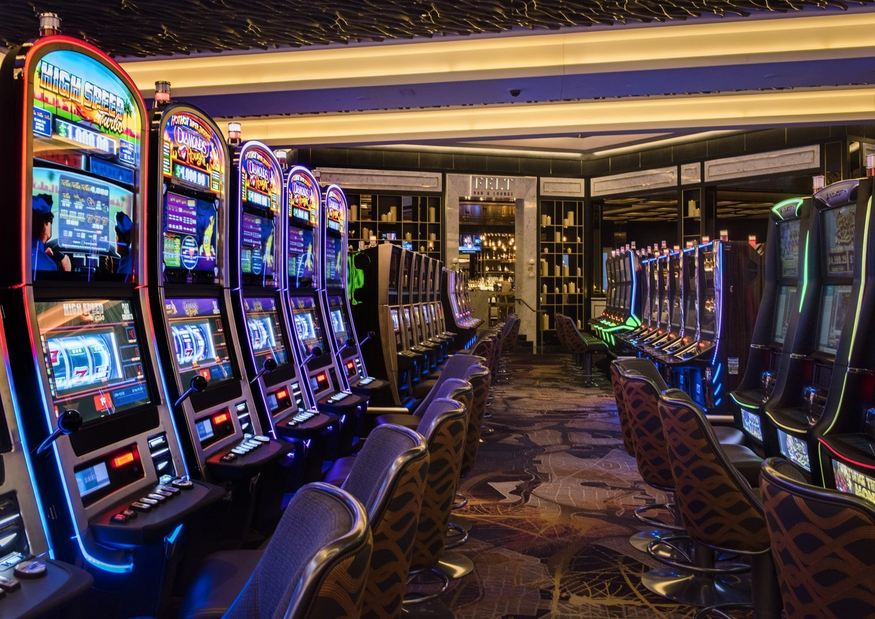
CASO DI STUDIO
Lucky Duck Entertainment possiede 2 casinò
Il Vice-presidente delle operazioni Donald Bird è fortemente convinto che l’analytics possa aiutare la compagnia a massimizzare l’utilizzo degli spazi interni dei casinò.
Il suo team ha osservato i diversi tipi di slot machines producono livelli di redditività differenti.
OBIETTIVO
Determinare il migliore mix di slot machines per ciascuno dei due casinò che ne massimizzi il profitto.

Slide 4
DATASET
ATTRIBUTI:
MachineName
Casino – Aries, Libra
Section – Boundary, Entrance, Interior, RestaurantPlaza
Denomination
MachineType – Video, Reel, VPoker
Manufacturer
Model
Month – date da ‘2011-09-01’ a ‘2012-08-01’
GrossRevenue
GrossRevenuePerMachine
Plays
PlaysPerMachine
NoMachines

Slide 5
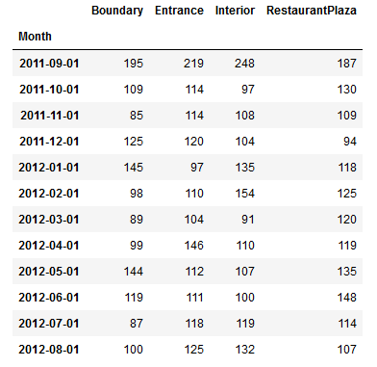
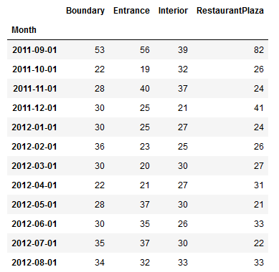
DATASET – data exploration
Individuazione tupla identificativa per ogni slot machine:
MachineName, Manufacturer, Model, Denomination
Definizione capienza degli ambienti dei casinò:
Aries
Libra
Particolarità riscontrate:
Assenza di osservazioni per alcune slot machine in alcune date
Cambio dell’attributo Denomination in date differenti per la medesima slot machine

Slide 6
DATASET – data manipulation & cleaning
Obiettivo:
creare due DataFrame per ogni casinò
Inventario delle slot machines:
MachineName, Manufacturer, Model, MachineType, Denomination, NoMachines
Aries: 849 slot machines totali, 424 configurazioni diverse
Libra: 230 slot machines totali, 169 configurazioni diverse
DataFrame dei profitti delle slot machines:
MachineName, Manufacturer, Model, Denomination, Section, GrossRevenuePerMachine, PlaysPerMachine, Daily_profitability
Daily_profitability = daily plays per machine * daily gross revenue per machine

Slide 7
MODELLO – assunzioni
Alla data ’2011-09-01’ sono già presenti tutte le slot machines di entrambi i casinò
La capienza dei singoli ambienti del casinò è data dal numero di slot machines presenti alla data ’2011-09-01’ ed è costante nel tempo
Le configurazioni di slot machines presenti alla data ’2011-09-01’ sono costanti, pertanto non è possibile modificare il valore dell’attributo Denomination
Il profitto di una configurazione di slot machine varia al variare dell’ambiente in cui è posizionata
Il valore della redditività di ogni configurazione è dato dalla media delle singole redditività registrare mensilmente, è pertanto un valore indicativo e non veritiero

Slide 8
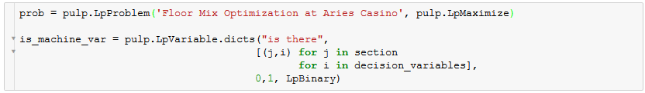
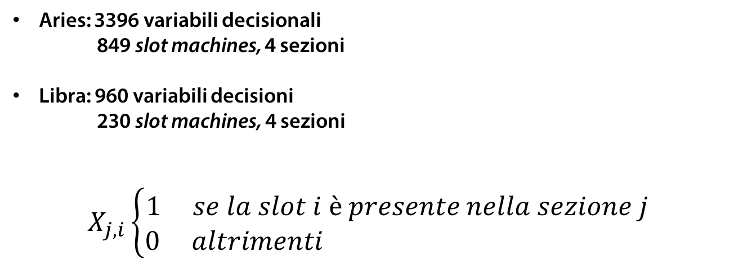
MODELLO – variabili decisionali
Aries: 3396 variabili decisionali
849 slot machines, 4 sezioni
Libra: 960 variabili decisioni
230 slot machines, 4 sezioni
$$X_{j,i}\left\{\begin{aligned}1 se la slot i è presente nella sezione j \\ 0 altrimenti \end{aligned}\right.$$

Slide 9
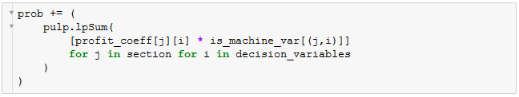
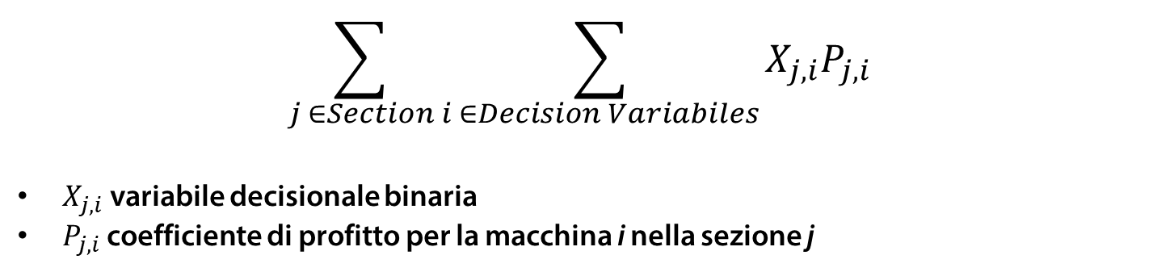
MODELLO – funzione obiettivo
$$\sum_{j ∈Section}{\sum_{i ∈Decision Variabiles}{X_{j,i}P_{j,i}}}$$
$X_{j,i}$ variabile decisionale binaria
$P_{j,i}$ coefficiente di profitto per la macchina i nella sezione j

Slide 10
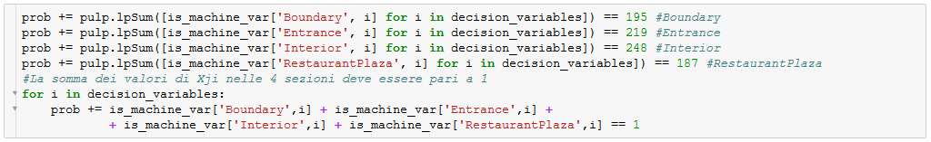
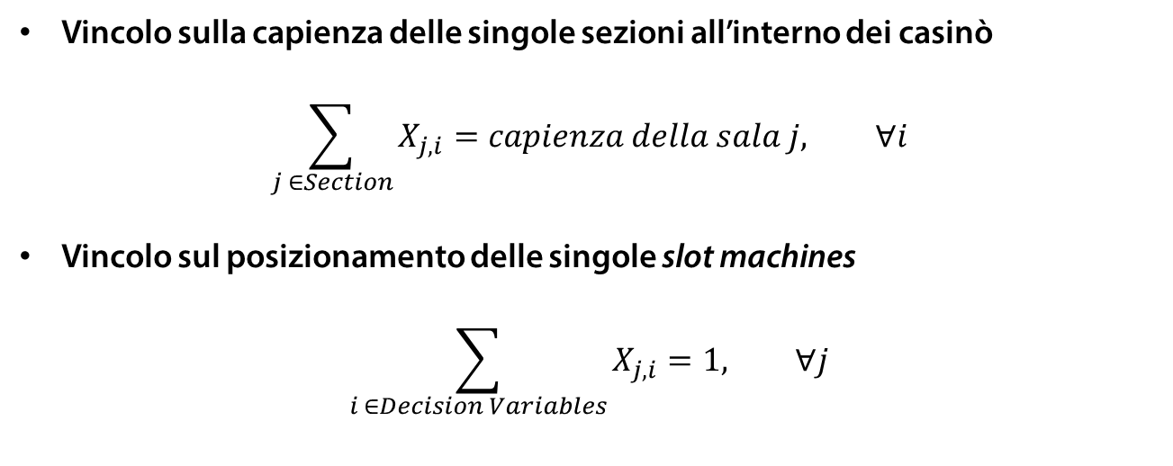
MODELLO – vincoli
Vincolo sulla capienza delle singole sezioni all’interno dei casinò
$$\sum_{j ∈Section}{X_{j,i}}=capienza della sala j, ∀i$$
Vincolo sul posizionamento delle singole slot machines
$$\sum_{i ∈Decision Variables}{X_{j,i}}=1, ∀j$$

Slide 11
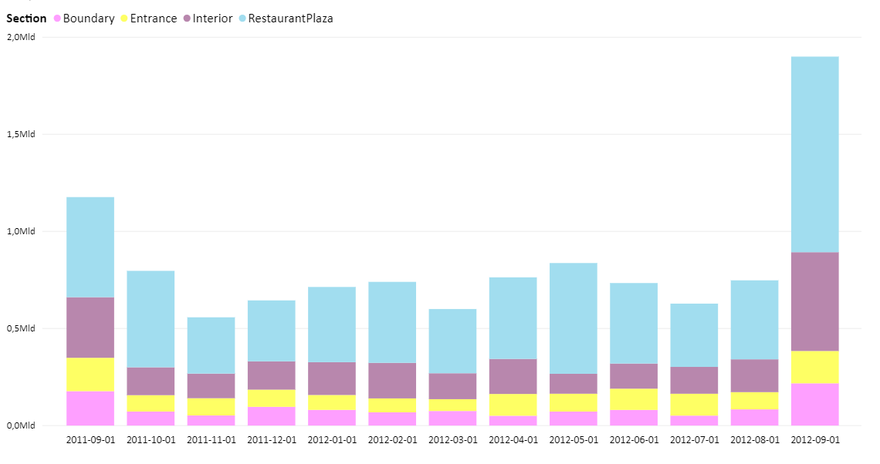
RISULTATI - aries
Istogramma della profitability nel periodo di osservazione dei casinò

Slide 12
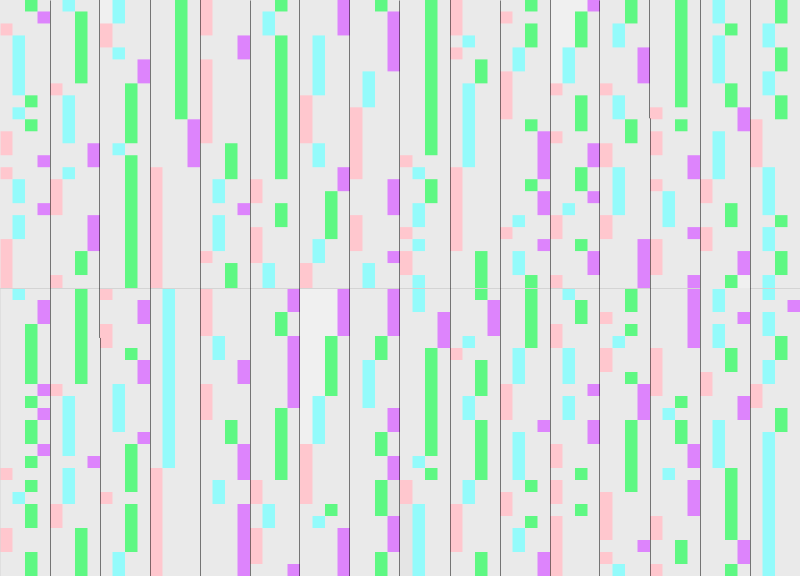
RISULTATI - aries
Disposizione delle slot machine al ‘2011-09-01’ e disposizione ottimale calcolata

Slide 13
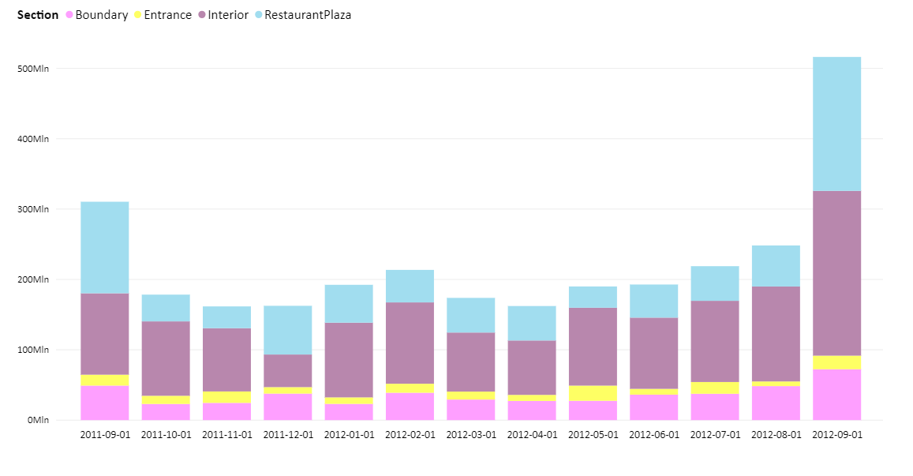
RISULTATI - libra
Istogramma della profitability nel periodo di osservazione dei casinò

Slide 14
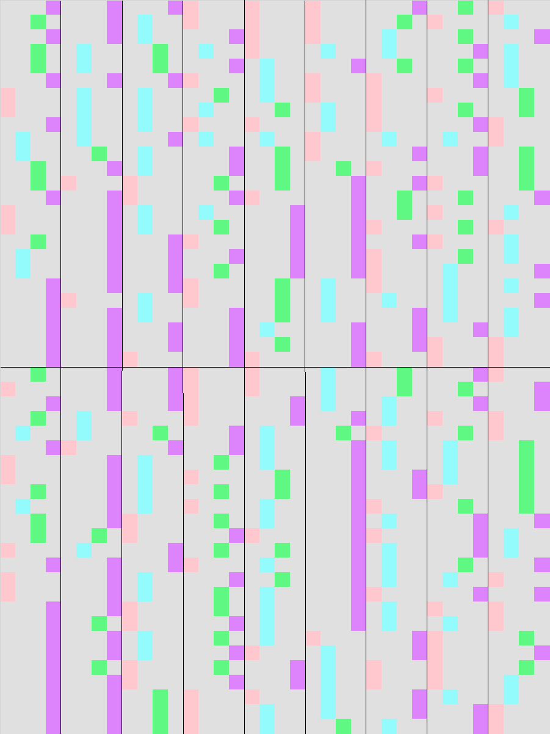
RISULTATI - libra
Disposizione delle slot machine al ‘2011-09-01’ e disposizione ottimale calcolata

Slide 15
Grazie per l’attenzione

